Slide 1
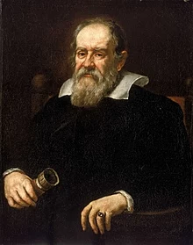
Nom : Galilei
Nom au complet : Galiléo Galilei
Nationalité : Italien
Période de temps : 1564 - 1642
Découverte : le livre de copernic
4 preuvre
Le soleil a des taches
La lune des cratères
Jupiter a des lunes (4)
Vénus a des phases
Héliocentrisme : le soleil au centre
Géocentrisme : la terre est au centre

